Slide 1
CS231.K11 TẠO ẢNH PANORAMA GVHD: Nguyễn Vĩnh Tiệp
Thành viên trong nhóm:
Nguyễn Đình Vinh 16521582
Nguyễn Đắc Phi Hùng 16521688
Phạm Thị Nga 16521743

Slide 2
Giới thiệu chung về Project
Ý tưởng: Ghép những bức ảnh chụp liên tiếp thành một ảnh lớn góc rộng
Thư viện sử dụng:
Numpy: Dùng để tính toán ma trận, tính toán các phép biến đổi, Mask
Opencv: Dùng để tìm keypoints và trích xuất đặc trưng, matching, load và lưu ảnh
Flask: Làm giao diện web

Slide 3
Các bước thực hiện
Tiến hành ghép ảnh, blending và cropping
Tìm keypoints
Rút trích các đặc trưng.
matching
Tính ma trận homography
Thực hiện phép biến đổi ảnh .
Input
Output

Slide 4
B1 INPUT:
Đọc và chuyển thành ảnh xám

Slide 5
B2: TÌM KEYPOINTS & FEATURES
Tìm các điểm hứng thú (Keypoints) và rút trích đặc trưng
Sau khi tìm hiểu một số tài liệu thì nhóm em quyết định xây dựng cả 3 phương thức để rút trích đặc trưng đó là: SIFT, SURF, ORB từ đó rút ra ưu điểm và nhược điểm của cả ba phương thức
Notes:
Difference of Gradients -> Application of LoG pyramids different pyramids at different levels.
Hassian detector

Slide 6
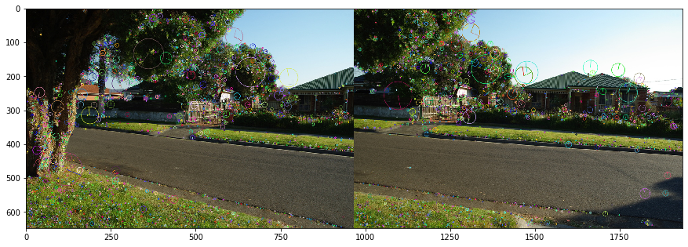
DETECT INTEREST POINTS

Slide 7
B3: MATCHING
Sử dụng thuật toán FLANN (Fast Library for Approximate Nearest Neighbors) để tìm ra những cặp đặc trưng có khoảng cách Euclid là nhỏ nhất
Tuy nhiên sẽ có vài cặp bị nhiễu, nhóm em sử dụng thuật toán RANSAC(RANdom SAmple Consensus) để loại bỏ nó
ý tưởng của RANSAC giống như bầu phiếu dân chủ:
Từ các cá thể, có thể suy ra nhiều mô hình
Đặt ra nguỡng nào đó
Bỏ phiếu: đối với mỗi mô hình, tính khoảng cách của mỗi cá thể đối với mô hình, cá thể nào có khoảng cách vượt quá ngưỡng coi như nhiễu, nằm ngoài mô hình
Kiểm phiếu: mô hình hợp với nhiều cá thể nhất là mô hình tốt nhất
Notes:
BFMatcher is going to try all the possibilities (which is the meaning of "Brute Force" and hence it will find the best matches.
FLANN, meaning "Fast Library for Approximate Nearest Neighbors", will be much faster but will find an approximate nearest neighbors. It will find a good matching, but not necessarily the best possible one.

Slide 8
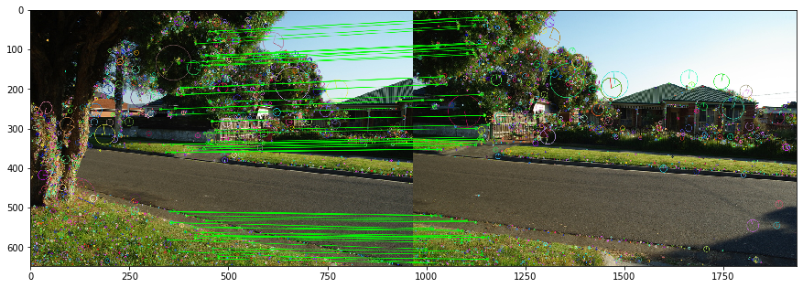
MATCHES

Slide 9
B4: Tính MA TRẬN HOMOGRAPHY
Để tìm được ma trận homography chúng ta cần tối thiểu là 4 cặp điểm tương ứng giữa 2 bức ảnh. Khi có được ma trận homography rồi chúng ta sẽ dễ dàng biến đổi các điểm của ảnh thứ nhất về đúng góc độ của ảnh được chọn làm “mốc”
OpenCV: findHomography()
Notes:
As you know, with homography matrices we are able transform images into desired forms. Here, we user RANSAC method to calculate homography matrix.

Slide 10
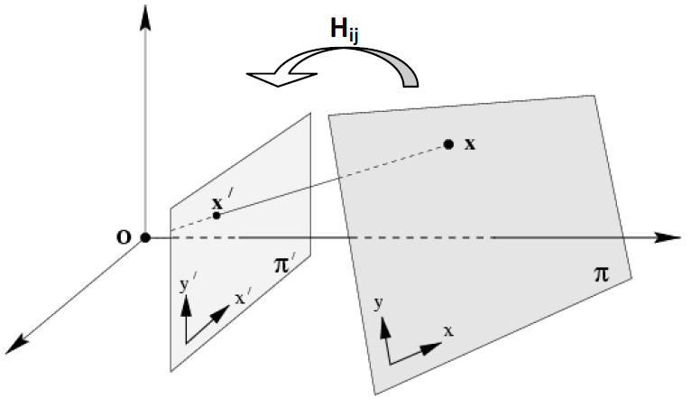
B5: PROJECTIVE TRANSFORMATION
OpenCV: warpPerspective()

Slide 11
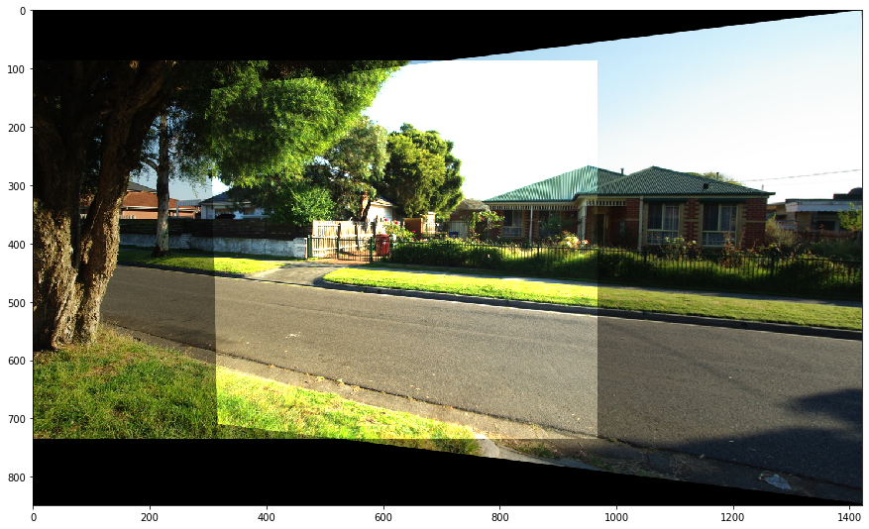
B6: STITCH IMAGES

Slide 12
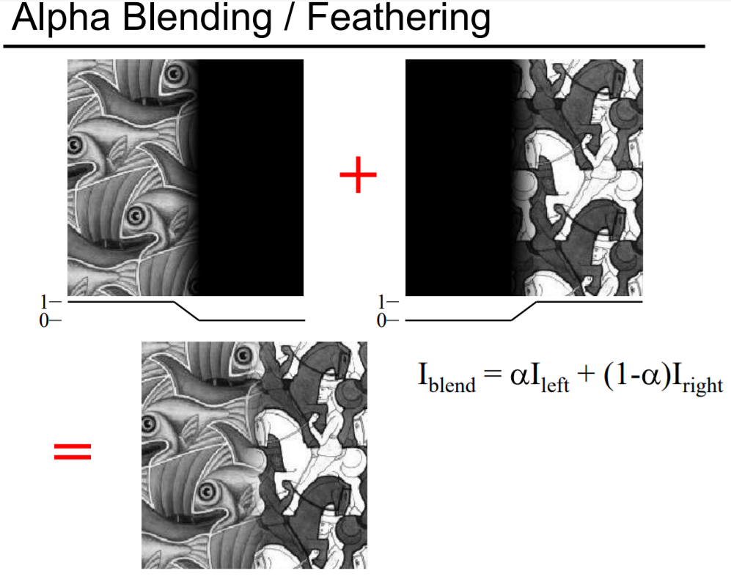
B7: Blending

Slide 13
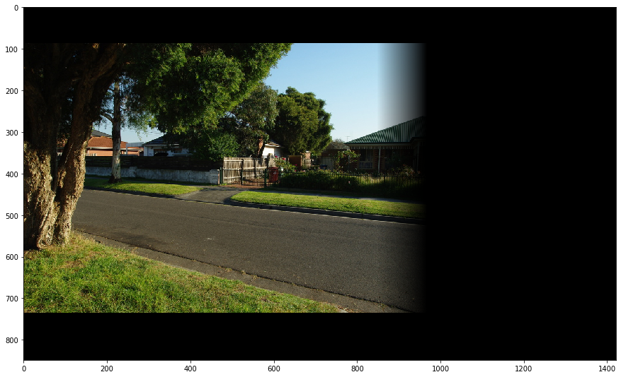
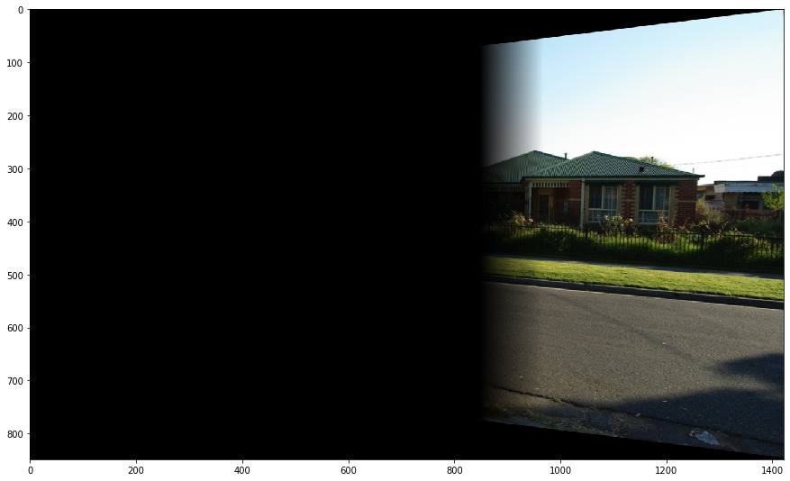
B7: Blending

Slide 14
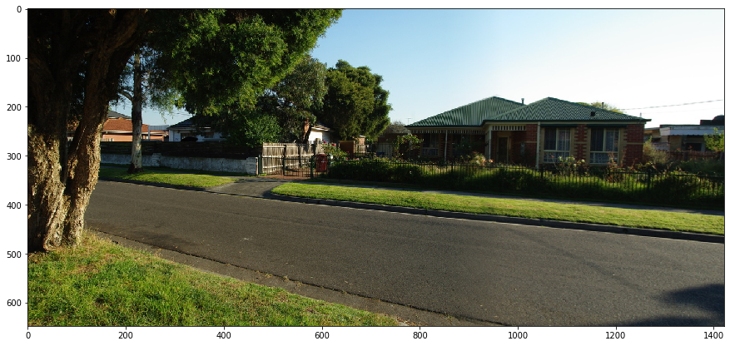
B7: Crop & Blend

Slide 15
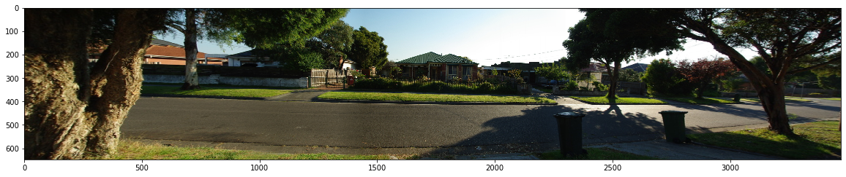
B7: Multi Stitching

Slide 16
Tự Đánh giá
Tốc đô xử lí các giải thuật SIFT< SURF < ORB. Tuy nhiên qua nhiều thực nghiệm với bộ ảnh khác nhau thì SURF cho kết quả ổn định nhất. Trong khi SIFT thì rất chậm, một số xử lí với ảnh có độ phân giải cao bị treo máy. Còn ORB thì phụ thuộc vào số điểm điểm đặc trưng chúng ta phải set cho từng tập ảnh, ảnh có độ phân giải thấp và góc chụp có điểm chung ít thì ORB không matching được
Ảnh được chụp phải có thứ tự từ trái sang phải hoặc ngược lại và tất cả phải có điểm chung.
Phần multi stitching chưa được tối ưu, thực hiện quá nhiều phép biến đổi không cần thiết

Slide 17
Thanks for watching
Tài liệu tham khảo:
http://graphics.cs.cmu.edu/courses/15-463/2010_spring/Lectures/blending.pdf
https://www.pyimagesearch.com/2016/01/11/opencv-panorama-stitching/
https://kipalog.com/posts/Dung-RANSAC-de-loai-bo-nhieu-trong-mo-hinh
https://opencv-python-tutroals.readthedocs.io/en/latest/py_tutorials/py_feature2d/py_matcher/py_matcher.html

